Slide 1
Artikel des Monats

Slide 2
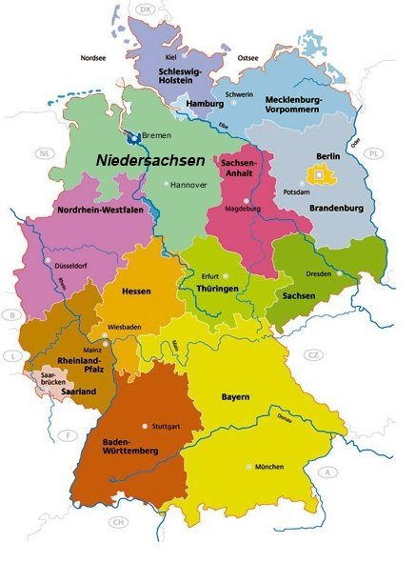
Tübingen


Slide 3
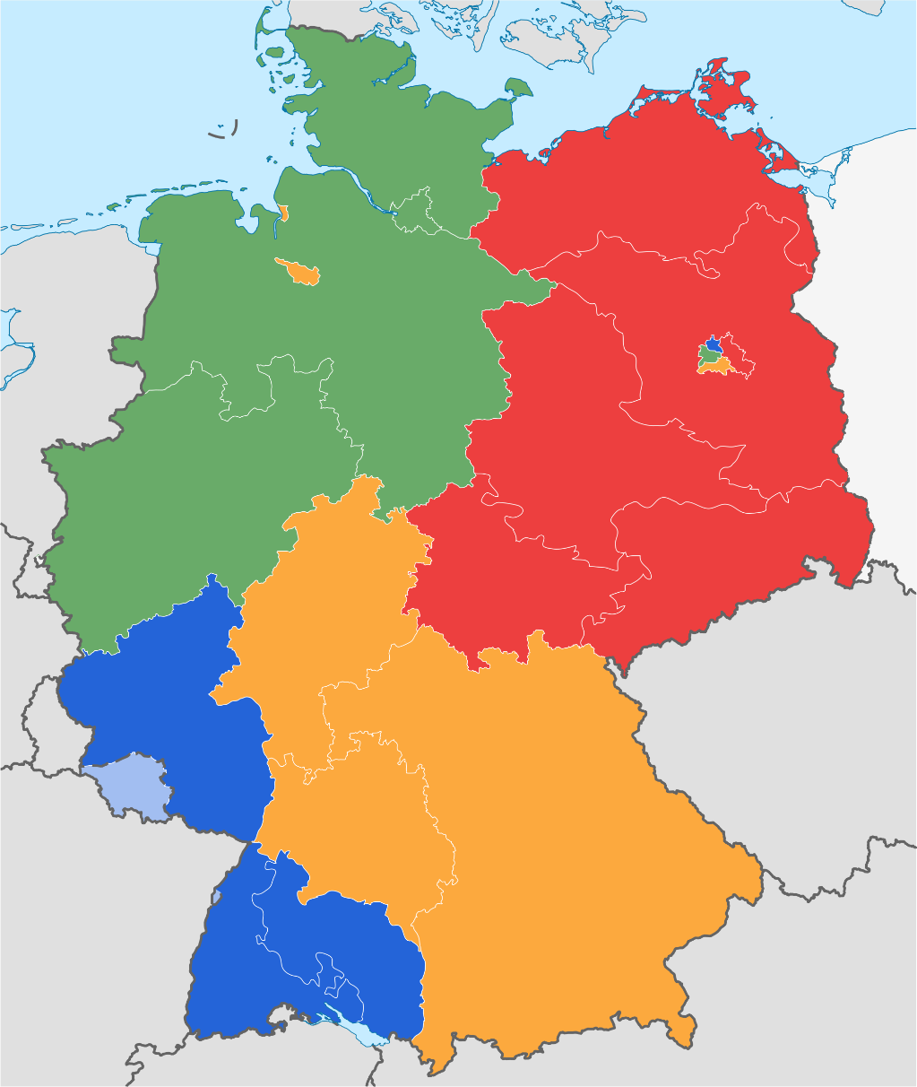
DEUTSCHLAND
NACH DEM ZWEITEN WELTKRIEGES (1945)

Slide 4
DIE BRD UND DIE DDR
1949 - 1990

Slide 5
DEUTSCHLAND
NACH 1990

Slide 6
Was siehst du auf dem Bild links?

Slide 7
Was ist das Thema DES ARTIKELS?
Die Garnisonsstadt = la ville de garnison
Der Zweite Weltkrieg = la seconde guerre mondiale
Das Grundstück (e) = le terrain
Es gibt = il y a
Das Studentenwohnheim (e) = la chambre d’étudiant

Slide 8
FINDE IM ARTIKEL ZEITANGABEN!
Die Garnisonsstadt = la ville de garnison
Der Zweite Weltkrieg = la seconde guerre mondiale
Das Grundstück (e) = le terrain
Es gibt = il y a
Das Studentenwohnheim (e) = la chambre d’étudiant

Slide 9
FINDE eine verbform im prÄtEritum!
Die Garnisonsstadt = la ville de garnison
Der Zweite Weltkrieg = la seconde guerre mondiale
Das Grundstück (e) = le terrain
Es gibt = il y a
Das Studentenwohnheim (e) = la chambre d’étudiant

Slide 10
FINDE verbformen im perfekt!
hat … gespielt
ist … gefahren
Die Garnisonsstadt = la ville de garnison
Der Zweite Weltkrieg = la seconde guerre mondiale
Das Grundstück (e) = le terrain
Es gibt = il y a
Das Studentenwohnheim (e) = la chambre d’étudiant

Slide 11
FINDE verbformen im prÄsenz!
Die Garnisonsstadt = la ville de garnison
Der Zweite Weltkrieg = la seconde guerre mondiale
Das Grundstück (e) = le terrain
Es gibt = il y a
Das Studentenwohnheim (e) = la chambre d’étudiant

Slide 12
(Übungsheft Seite 31)

Slide 13
Notiere die wichtigsten Etappen.
Nach dem 2. Weltkrieg
Seit 1991
heute
Französische Truppen
in Kasernen
Schöne Häuser und Kinderspielplätze
Studentenwohnheime

Slide 14
DIE GARNISONSSTADT TÜBINGEN
Französische Truppen sind
Die französischen Truppen haben
Die Stadt Tübingen hat
Die Stadt hat dann
Es gibt heute
nach Tübingen gekommen.
Nach dem Zweiten Weltkrieg
in Kasernen gewohnt.
die Grundstücke gekauft.
Seit 1991
Studentenwohnheime gebaut.
2022
schöne Häuser und Spielplätze.
schöne Häuser und Spielplätze
die Grundstücke gekauft
in Kasernen gewohnt
nach Tübingen gekommen
Studentenwohnheime gebaut

Slide 15
FINDE 6 PARTIZIPformen!
sprechen ⇨
fahren ⇨
gehen ⇨
sehen ⇨
kommen ⇨
gesprochen
gefahren
machen ⇨
gemacht
gegangen
gesehen
gekommen

Slide 16
(Arbeitsblatt)

